Slide 1

Modelado matemático, basado en cadenas de Markov, para servicios de video en vivo soportados por redes híbridas P2P-CDN”
Presentan:
Muñoz Ruiz Ulises
Ortiz Islas José Manuel

Slide 2
Escenario
Hiperventana
Hiperventana
X0
X0
Xc-1
Xc New
…. …. …. …. ….
Xc
Xc
Producción de video

Slide 3
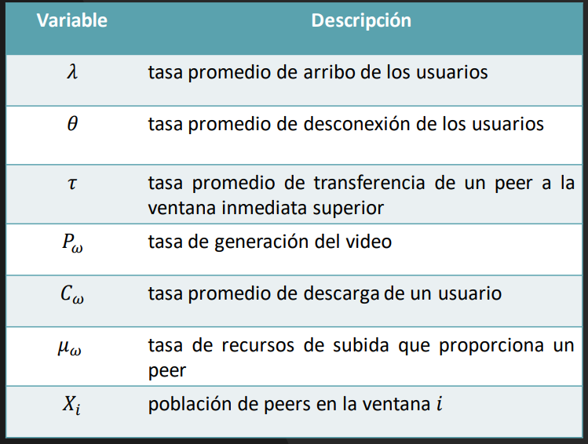
Variables

Slide 4
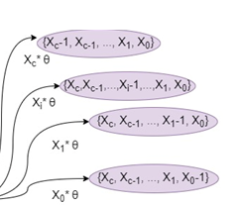

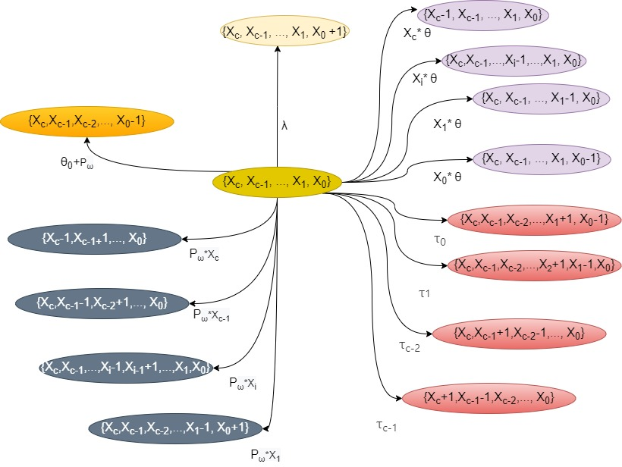
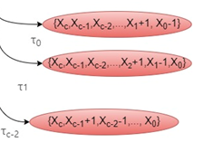
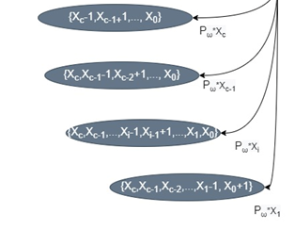



Cadena de Markov
Tasa de generación mayor a la tasa de descarga
Caso especial
Transferencia a la ventana inmediata inferior
Arribo de un peer a la población X0
Desconexión de un peer ventana X0 - Xc
Transferencia a la ventana superior
Transferencia a la ventana siguiente
Cuando un peer ya se encuentre en
la ventana Xc
>

Slide 5
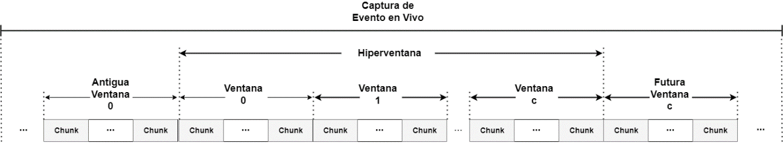
Escenario analizado

Slide 6


Poblaciones promedio de peers
$$c=24, λ=0.04, θ=2x{10}^{−3}$$
$$c=32, λ=0.04, θ=2x{10}^{−3}$$

Slide 7


$$c=24, λ=0.04, θ=6x{10}^{−3}$$
$$c=32, λ=0.04, θ=6x{10}^{−3}$$

Slide 8
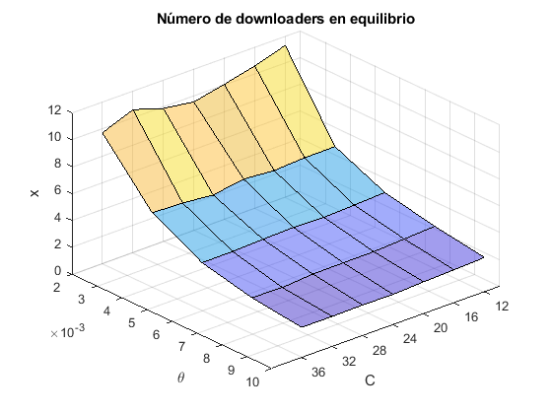
Poblaciones promedio de peers 3D
$$c=variable, λ=0.04, θ=variable$$

Slide 9
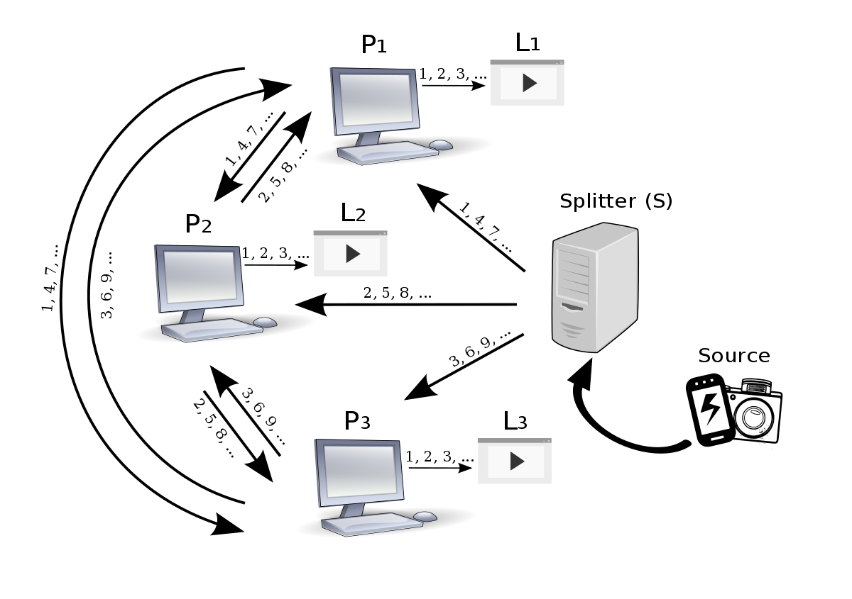

Ancho de Banda Consumido
Ancho de banda de descarga
$$B_{d}^{i}=min⁡\{C_{ω}∗X_{i},\sum_{k=i+1}^{c}{\frac{μ_{ω}∗X_{k}∗X_{i}}{\sum_{j=0}^{k−1}{X_{j}}}}+\frac{μ_{s}∗X_{i}}{\sum_{j=0}^{c−1}{X_{j}}}\}$$
Abundancia
$$B_{d}^{i}=C_{ω}∗X_{i}$$
Penuria
$$B_{d}^{i}=\sum_{k=i+1}^{c}{\frac{μ_{ω}∗X_{k}∗X_{i}}{\sum_{j=0}^{k−1}{X_{j}}}}+\frac{μ_{s}∗X_{i}}{\sum_{j=0}^{c−1}{X_{j}}}$$

Slide 10



$C_{ω}∗X_{i}$> $B_{d}^{i} penuria$
$$B_{u,p}^{i}=\sum_{k=i+1}^{c}{\frac{μ_{ω}∗X_{k}∗X_{i}}{\sum_{j=0}^{k−1}{X_{j}}}}$$
$$B_{u,s}^{i}=\frac{μ_{s}∗X_{i}}{\sum_{j=0}^{c−1}{X_{j}}}$$

Slide 11


$C_{ω}∗X_{i}$> $B_{d}^{i} penuria$
$$B_{u,p}^{i}=min⁡\{C_{ω}∗X_{i},\sum_{k=i+1}^{c}{\frac{μ_{ω}∗X_{k}∗X_{i}}{\sum_{j=0}^{k−1}{X_{j}}}}\}$$
$$B_{u,s}^{i}=C_{ω}∗X_{i}−B_{u,p}^{i}$$

Slide 12


Anchos de Banda
$$c=24, λ=0.04, θ=2x{10}^{−3}$$
$$c=32, λ=0.04, θ=2x{10}^{−3}$$

Slide 13


$$c=24, λ=0.04, θ=6x{10}^{−3}$$
$$c=32, λ=0.04, θ=6x{10}^{−3}$$

Slide 14
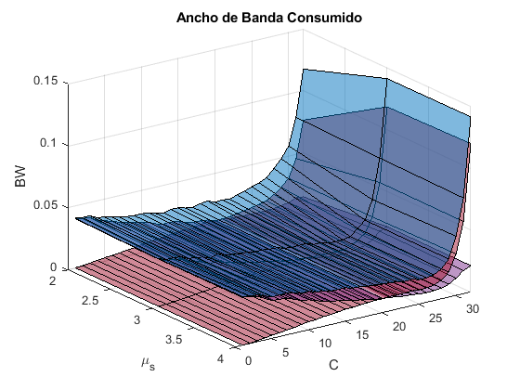
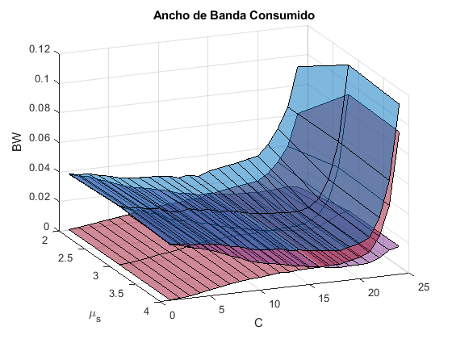



Anchos de Banda con $μ_{s}$variable
$$c=24, λ=0.04, θ=2x{10}^{−3}$$
$$c=32, λ=0.04, θ=2x{10}^{−3}$$

